Slide 1
TRƯỜNG TIỂU HỌC XUÂN YÊN.
TRƯỜNG TIỂU HỌCXUÂN YÊN
NHIỆT LIỆT CHÀO MỪNG QUÝ THẦY CÔ
ĐẾN VỚI GIỜ HỌC ÂM NHẠC LỚP 3
Chào mừng quý thầy cô về dự tiết
ÂM NHẠC LỚP 3
Giáo viên: TRẦN THỊ LOAN
GV thực hiện: TRẦN THỊ LOAN

Slide 2
KHỞI ĐỘNG

Slide 3
Trò chơi: “Ai nhớ tài hơn”
* Luật chơi: Quản trò ra kí hiệu bàn tay tên nốt nhạc nào thì HS đọc tên nốt đó.

Slide 4
ÔN TẬP ĐỌC NHẠC:
BÀI SỐ 2

Slide 5
NGHE GIAI ĐIỆU

Slide 6
NHẠC ĐỆM

Slide 7
ĐỌC NHẠC THEO
KÍ HIỆU BÀN TAY

Slide 8
NHẠC ĐỆM

Slide 9
ĐỌC NHẠC
KẾT HỢP GÕ ĐỆM

Slide 10
NHẠC ĐỆM

Slide 11
ĐỌC NHẠC KẾT HỢP
VẬN ĐỘNG CƠ THỂ
THEO NHỊP ĐIỆU

Slide 12
NHẠC ĐỆM

Slide 13
ĐỌC TO – NHỎ THEO
PHÁCH MẠNH – NHẸ

Slide 14
NHẠC ĐỆM

Slide 15
NGHE NHẠC:
ĐI HỌC

Slide 16
NHẠC NGHE

Slide 17
NGHE NHẠC
KẾT HỢP GÕ ĐỆM

Slide 18
NHẠC NGHE

Slide 19
NHẠC NGHE
? Hình ảnh, phong cảnh trong bài hát được miêu tả như thế nào?
? Khi nghe bài hát này em nhớ tới điều gì trong ngày đầu đến trường?

Slide 20
NGHE NHẠC KẾT HỢP
VẬN ĐỘNG THEO Ý THÍCH

Slide 21
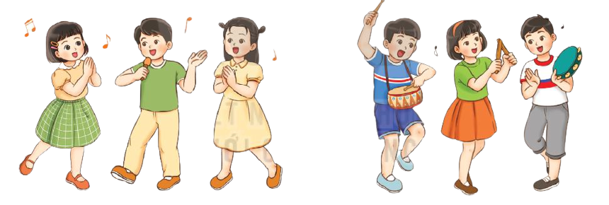
NHẠC NGHE

Slide 22
TIẾT 3 – CHỦ ĐỀ 3
ÔN TẬP ĐỌC NHẠC:
BÀI SỐ 2
NGHE NHẠC:
ĐI HỌC

Slide 23
TIẾT HỌC KẾT THÚC
CHÚC CÁC EM CHĂM NGOAN
HỌC GIỎI

